Slide 1
R·三年级数学上册
五
线和角
锐角、钝角的认识

Slide 2
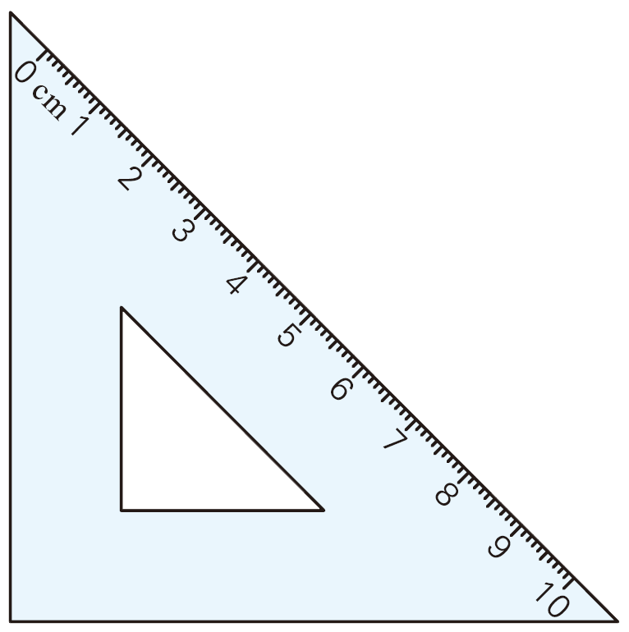

复习导入
下面哪些角是直角？在( )里画“√”。
√
√
( )
( )
( )
( )
不是直角是什么角？你知道吗？

Slide 3



探索新知
用三角尺上的直角比一比。
中国少年先锋队中队旗
红领巾

Slide 4
锐角＜直角＜钝角
比直角小
比直角大
与三角尺另一直角边重合。
在三角尺的内侧。
在三角尺的外侧。
ruì
dùn
直角
锐角
钝角
尖尖的
不锋利

Slide 5

我是公正小法官。
(判断对错，对的打∨，错的打×)
小于
1.锐角大于直角。
2.钝角比直角和锐角都大。
3.直角比锐角大。
4.黑板上的直角比练习本封面上的直角大。
一样大

Slide 6

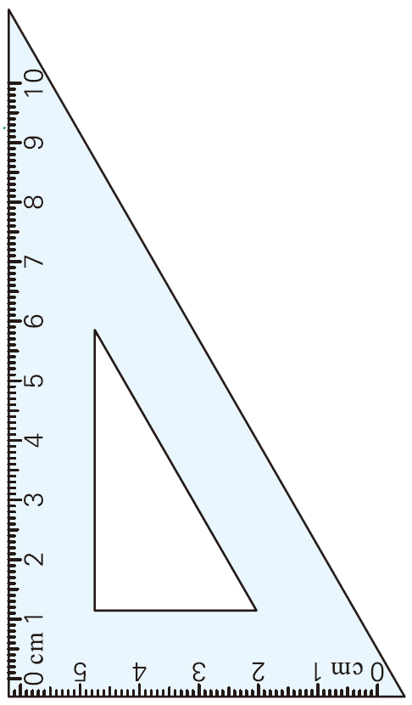
同桌互相说一说两个三角尺上每个角都是什么角吧！
锐角
锐角
直角
锐角
直角
锐角

Slide 7
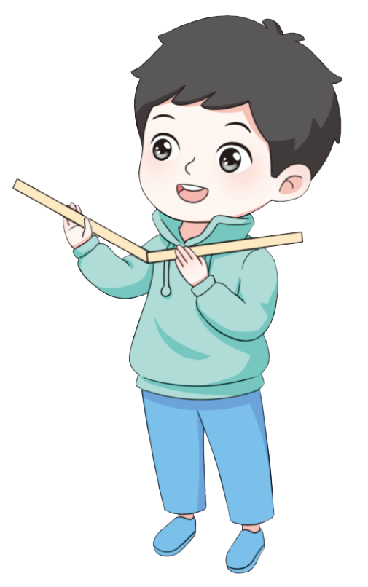

摆一摆
猜猜这是一个什么角？
这个角比直角大，这是一个钝角。
请你用活动角摆一个锐角和钝角。

Slide 8

1.要判断一个角是锐角还是钝角，可以用三角尺上的____角比一比。
直
三
2.根据角的大小我们把角分为____类。
一类是直角；
比直角小的角为一类，我们把它叫作____角；
比直角大的角为一类，叫作____角。
锐
钝

Slide 9


巩固练习
1
你周围物体的表面是什么图形？这些图形中有哪些角？
【课本68页 做一做】
锐角
直角
三角形
长方形

Slide 10
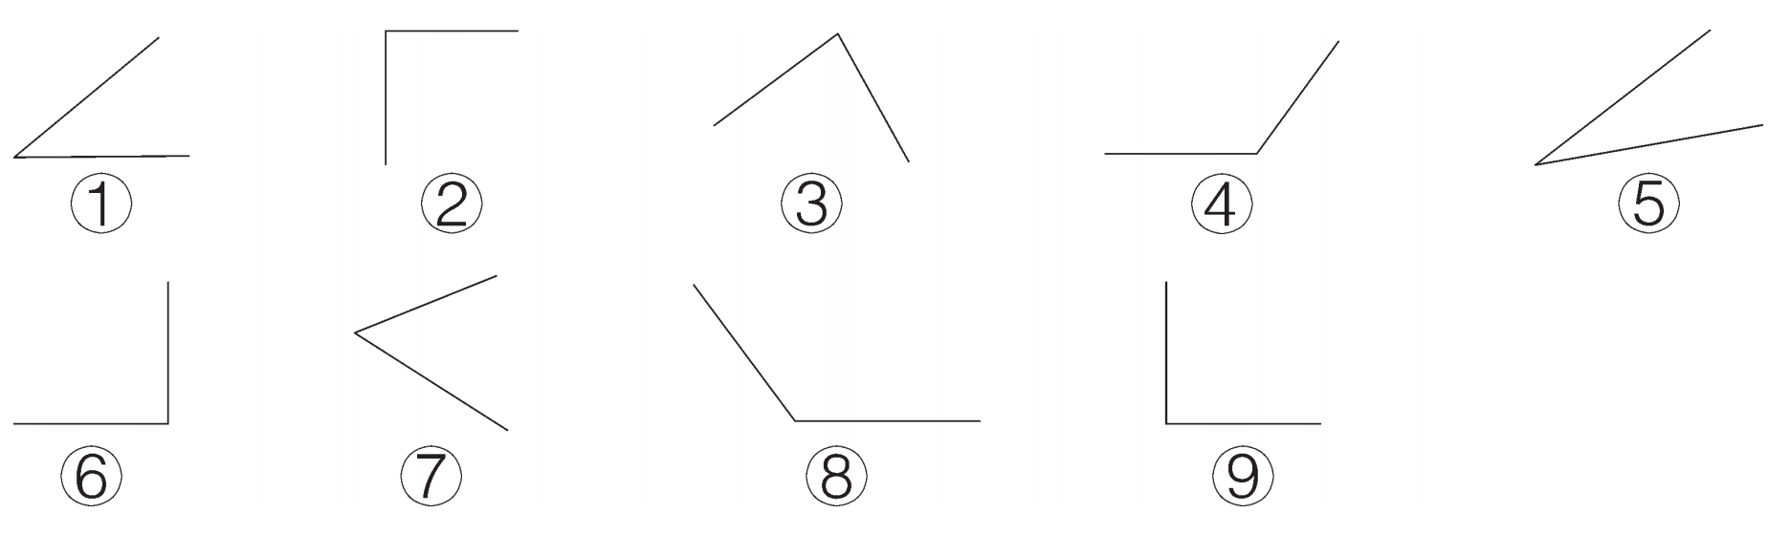
2
填一填。
直角：_________；锐角：_________ ；
钝角：_________。
②⑥⑨
①③⑤⑦
④⑧

Slide 11
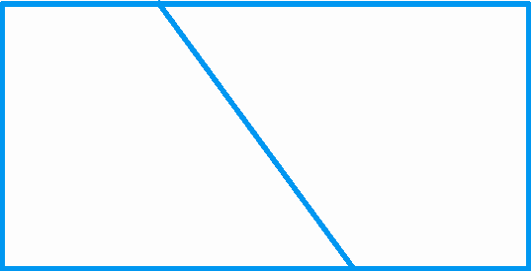
3
数一数，填一填。
（ ）个角
（ ）个直角
（ ）个锐角
（ ）个钝角
8
4
2
2

Slide 12

4
用三角尺画一画，比一比，被挡住的分别是什么角？
直角
锐角
钝角
点击信封触发动画

Slide 13
课堂小结
通过本节课的学习，你有什么收获？
锐角＜直角＜钝角
直角
比直角小的是锐角。
比直角大的是钝角。

Slide 14
课后作业
见“状元成才路”系列丛书对应课时作业。

